Slide 1
1
2
3
4
5
6
7
8
9
10
11
12
13
14
15
16
17
18
19
20
21
22
23

Slide 2
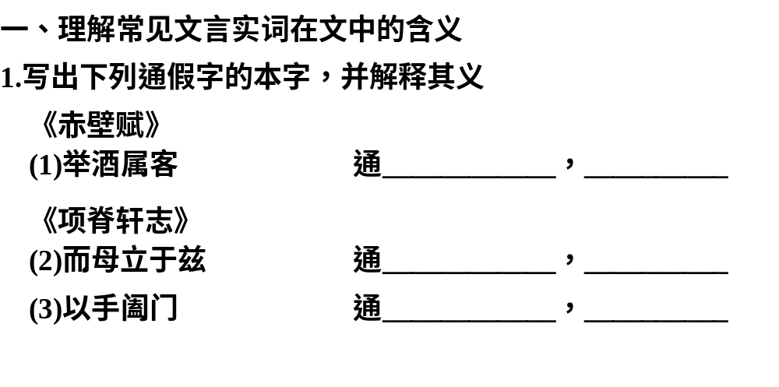
1
2
3
4
5
6
7
8
9
10
11
12
“嘱” 劝酒
“尔” 你
“合” 关闭
13
14
15
16
17
18
19
20
21
22
23

Slide 3
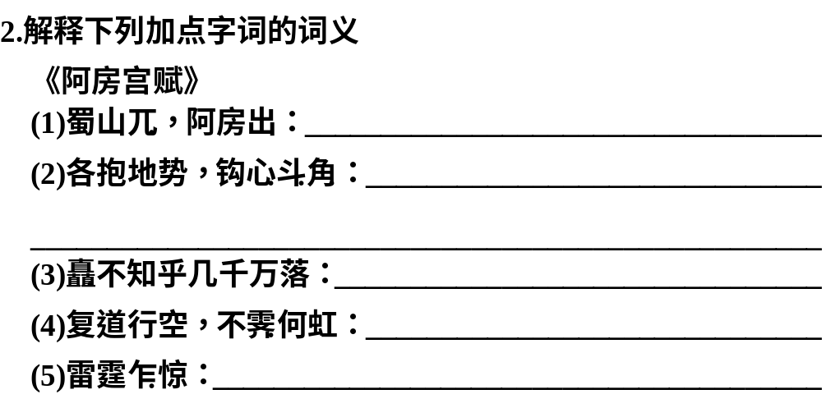
1
2
3
4
5
6
7
8
9
10
11
12
山高而秃，指山上树木被砍伐光了
宫室群参差分布，彼此回环掩抱，
飞檐交错连接
建筑物高耸的样子
雨后或雪后转晴
突然
13
14
15
16
17
18
19
20
21
22
23

Slide 4
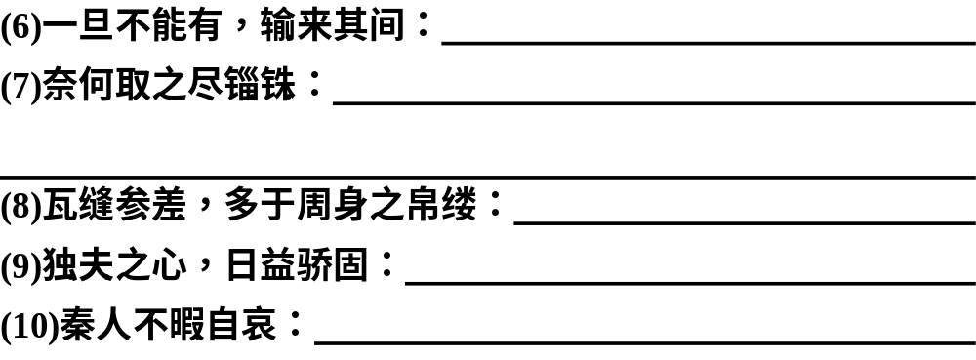
1
2
3
4
5
6
7
8
9
10
11
12
运输、运送
极其细小。锱、铢都是古代的计量单位，
一锱等于六铢，一铢约等于后来一两的二十四分之一
长短不齐
众叛亲离的统治者，指秦始皇
空闲
13
14
15
16
17
18
19
20
21
22
23

Slide 5
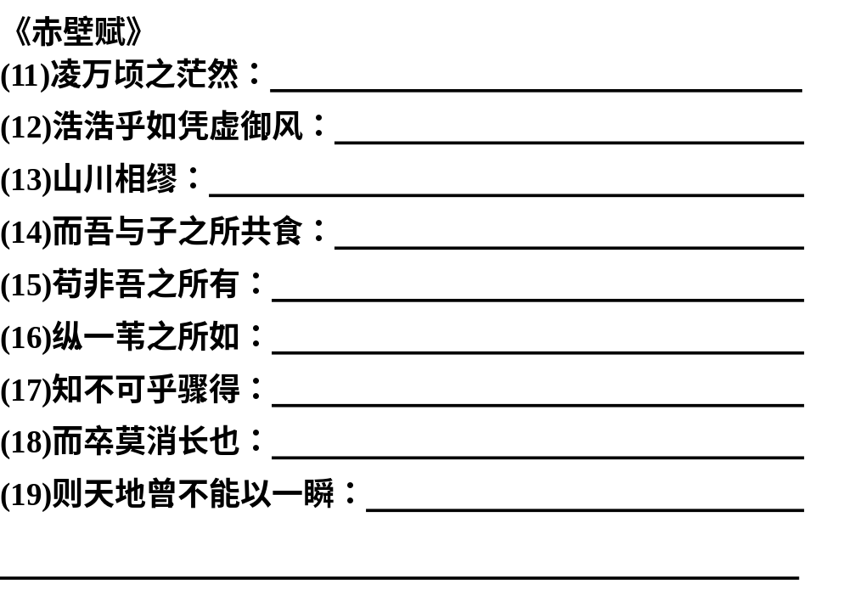
1
2
3
4
5
6
7
8
9
10
11
12
越过
驾
萦绕
享有
如果
任凭
屡次
最后、最终
“曾”和“不”连用，译为“连……
都……”，加强语气
13
14
15
16
17
18
19
20
21
22
23

Slide 6
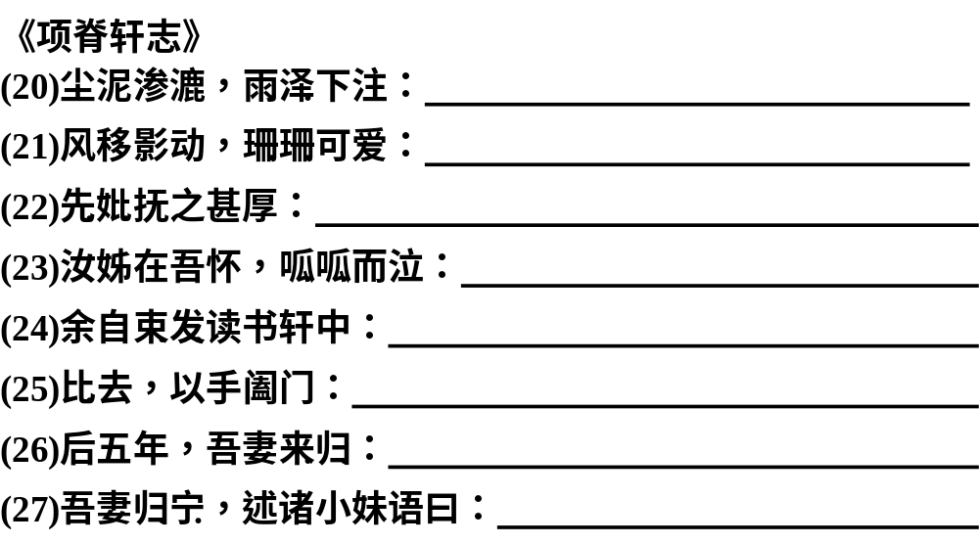
1
2
3
4
5
6
7
8
9
10
11
12
雨水
优美舒缓的样子
已逝世的母亲
婴儿啼哭的声音
古代男童15岁时束发为髻，表示成童
等到
女子出嫁
古代已婚女子回娘家省亲
13
14
15
16
17
18
19
20
21
22
23

Slide 7
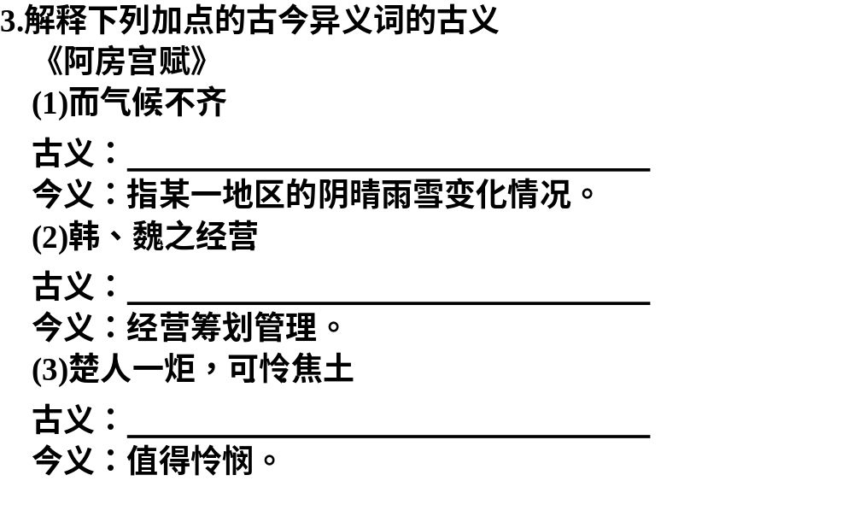
1
2
3
4
5
6
7
8
9
10
11
12
天气。
保存的金玉珍宝。
可惜。
13
14
15
16
17
18
19
20
21
22
23

Slide 8
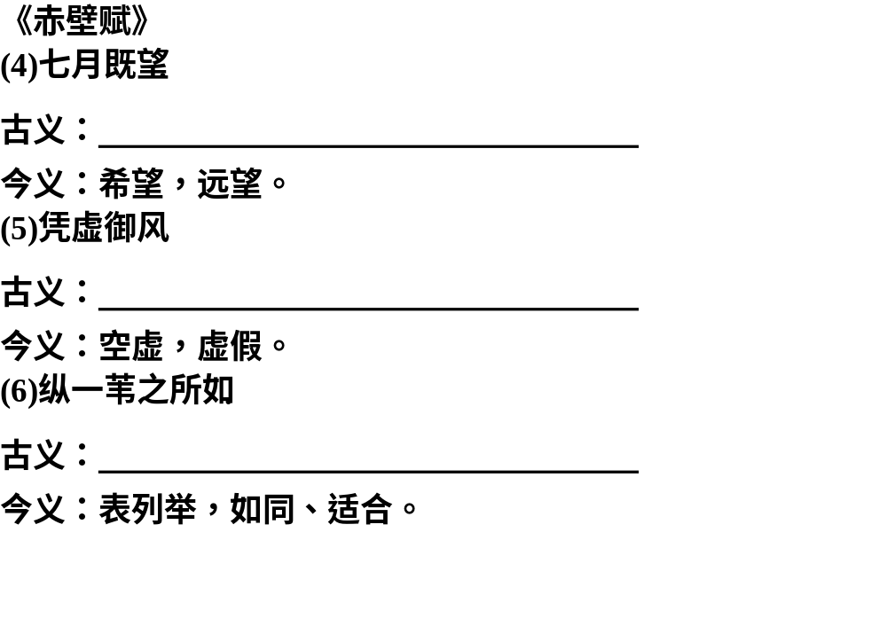
1
2
3
4
5
6
7
8
9
10
11
12
农历小月十五日，大月十六日。
名词，太空。
动词，往，去。
13
14
15
16
17
18
19
20
21
22
23

Slide 9
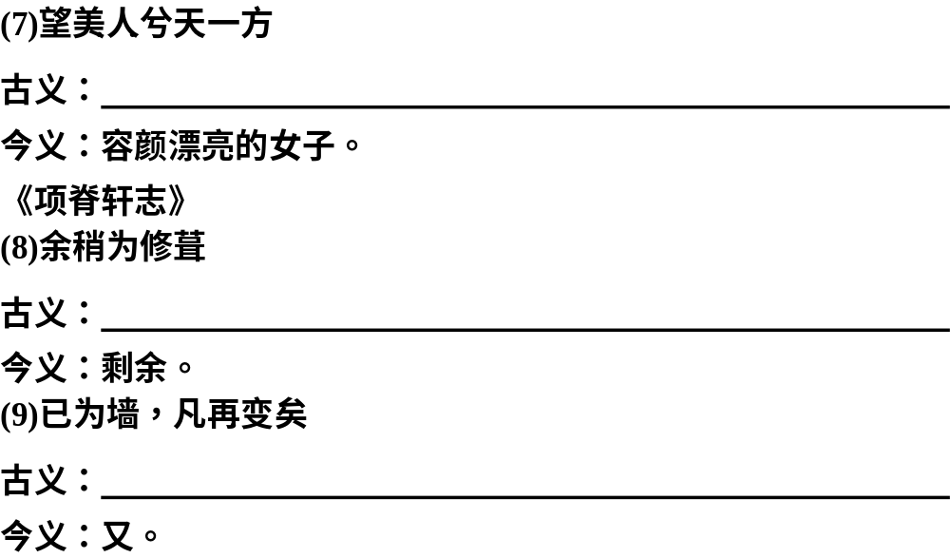
1
2
3
4
5
6
7
8
9
10
11
12
代指有才德的人。古诗文多用以指自己所怀念向往的人。
我。
两次。
13
14
15
16
17
18
19
20
21
22
23

Slide 10
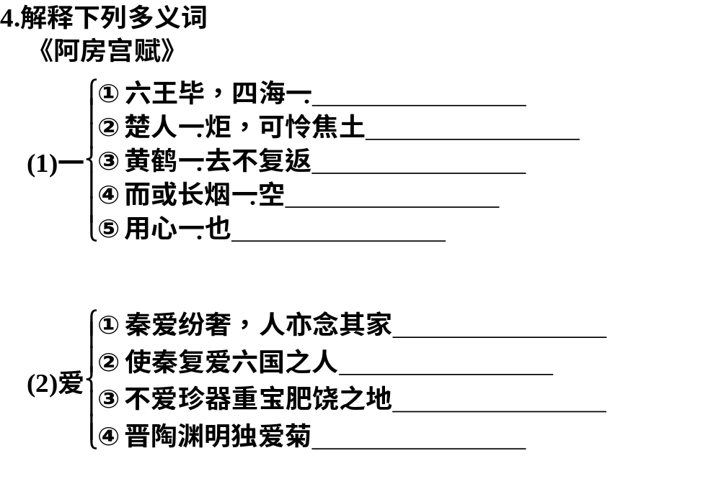
1
2
3
4
5
6
7
8
9
10
11
12
统一
一把
一旦
全部
专一
喜爱
爱护
吝惜
喜欢
13
14
15
16
17
18
19
20
21
22
23

Slide 11
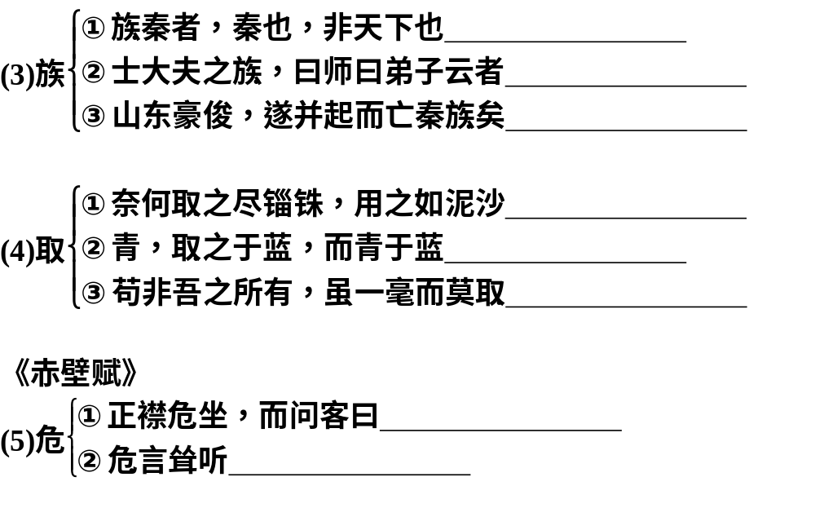
1
2
3
4
5
6
7
8
9
10
11
12
灭族，杀尽
类
家族
夺取
提取
拿
端正
吓人
13
14
15
16
17
18
19
20
21
22
23

Slide 12
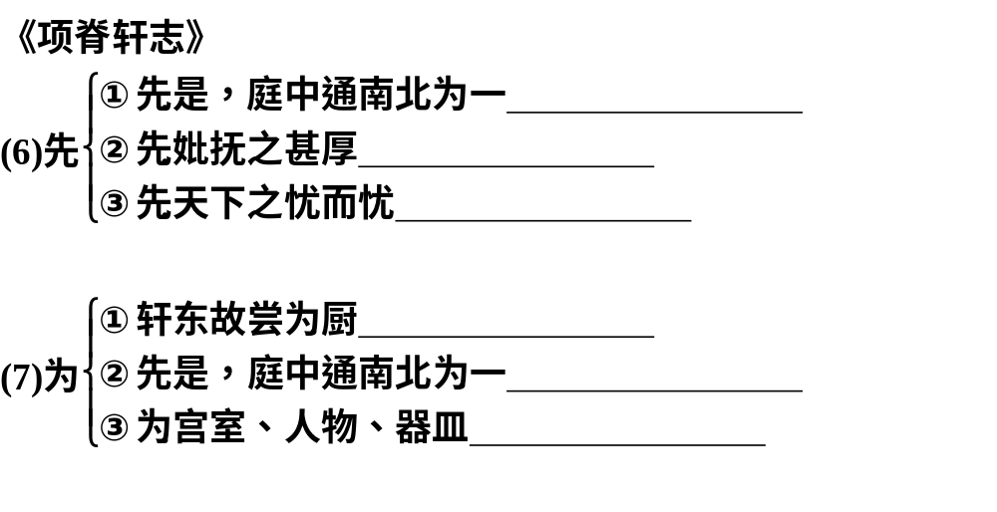
1
2
3
4
5
6
7
8
9
10
11
12
先前
已逝世的
在……之前
做过
成为
雕刻
13
14
15
16
17
18
19
20
21
22
23

Slide 13
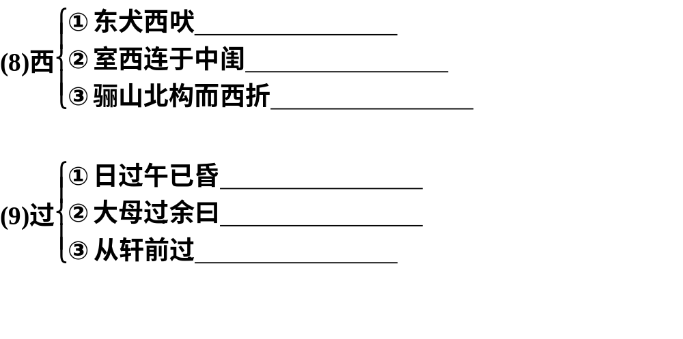
1
2
3
4
5
6
7
8
9
10
11
12
向西
西面
向西
偏过
来访
经过
13
14
15
16
17
18
19
20
21
22
23

Slide 14
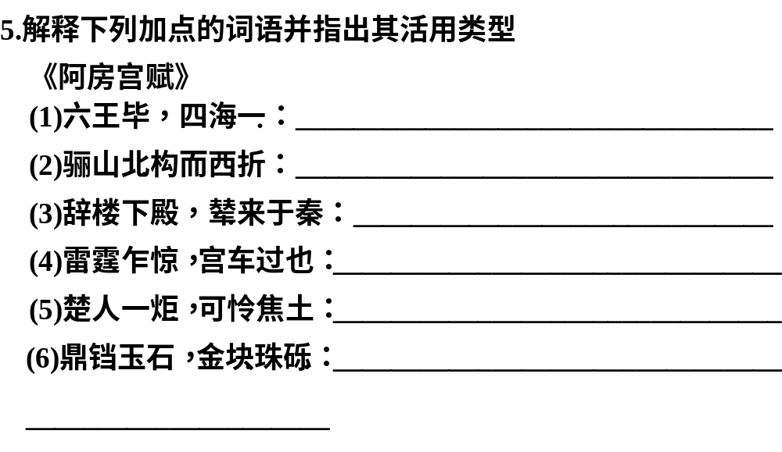
1
2
3
4
5
6
7
8
9
10
11
12
统一，名词作动词
向北、向西，名词作状语
乘辇车，名词作动词
像雷霆一样，名词作状语
烧一把火，名词作动词
当作铁锅、当作石头、当作土块、
当作沙石，名词作动词
13
14
15
16
17
18
19
20
21
22
23

Slide 15
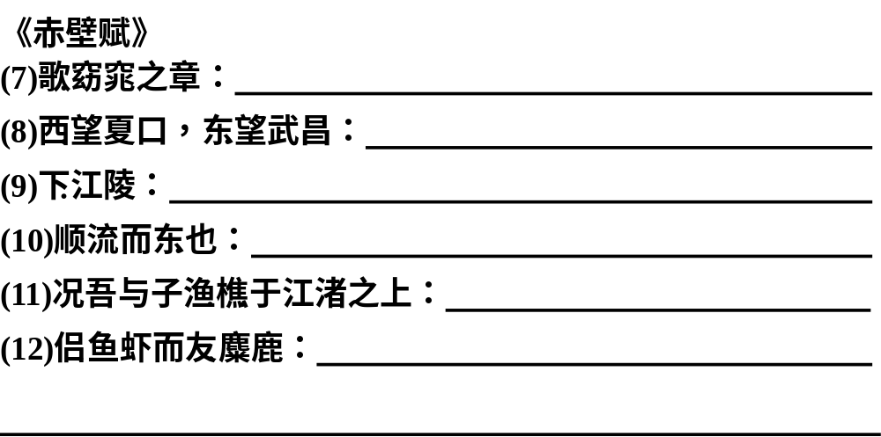
1
2
3
4
5
6
7
8
9
10
11
12
歌咏，名词作动词
向西、向东，均为名词作状语
攻占，名词作动词
向东进发，名词作动词
打鱼砍柴，名词作动词
以……为侣、以……为友，均为名词的
意动用法
13
14
15
16
17
18
19
20
21
22
23

Slide 16
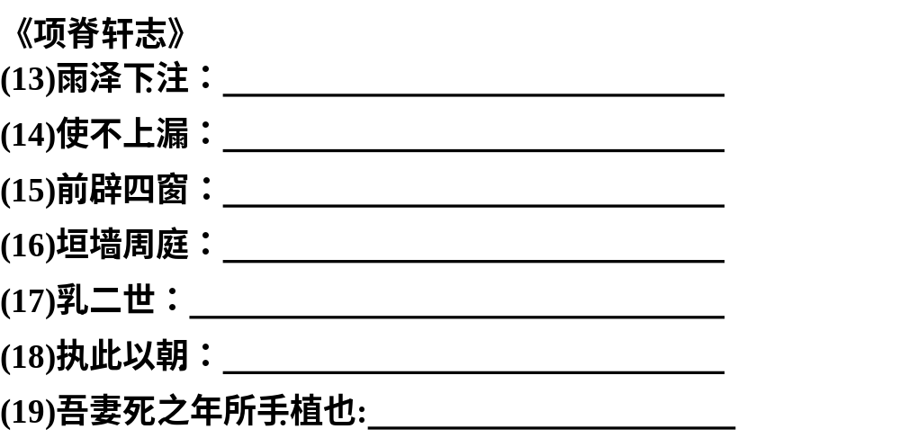
1
2
3
4
5
6
7
8
9
10
11
12
向下，名词作状语
从上面，名词作状语
在前面，名词作状语
砌墙，名词作动词
喂奶、哺育，名词作动词
上朝，名词作动词
亲手，名词作状语
13
14
15
16
17
18
19
20
21
22
23

Slide 17
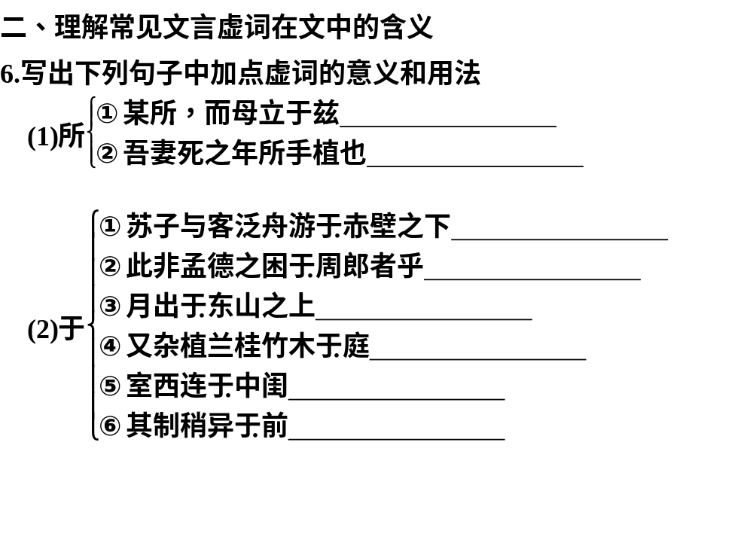
1
2
3
4
5
6
7
8
9
10
11
12
名词，地方
“所”字短语
介词，在
介词，被
介词，从
介词，在
介词，和
介词，与
13
14
15
16
17
18
19
20
21
22
23

Slide 18
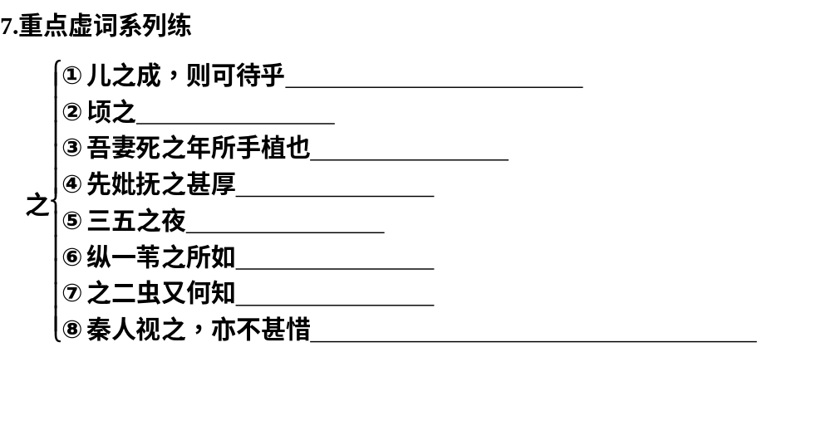
1
2
3
4
5
6
7
8
9
10
11
12
助词，取消句子独立性
助词，凑足音节
代词，那
代词，她
助词，的
动词，到
代词，这
代词，指上文提到的这些珍贵的东西
13
14
15
16
17
18
19
20
21
22
23

Slide 19
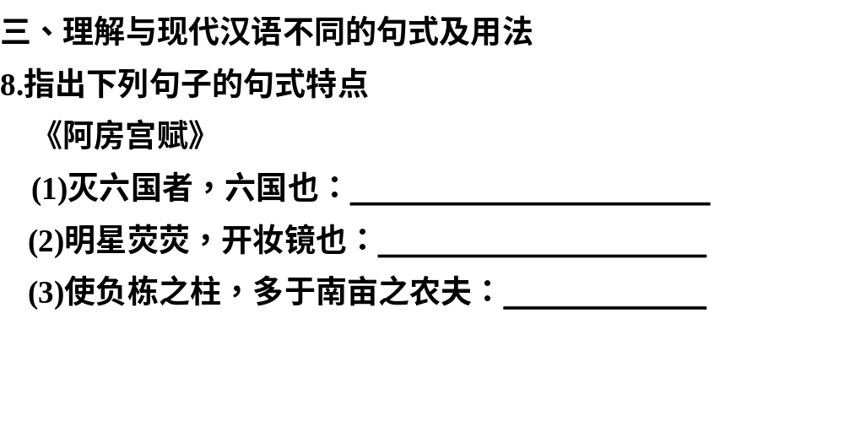
1
2
3
4
5
6
7
8
9
10
11
12
判断句，……者，……也
判断句，……，……也
状语后置句
13
14
15
16
17
18
19
20
21
22
23

Slide 20
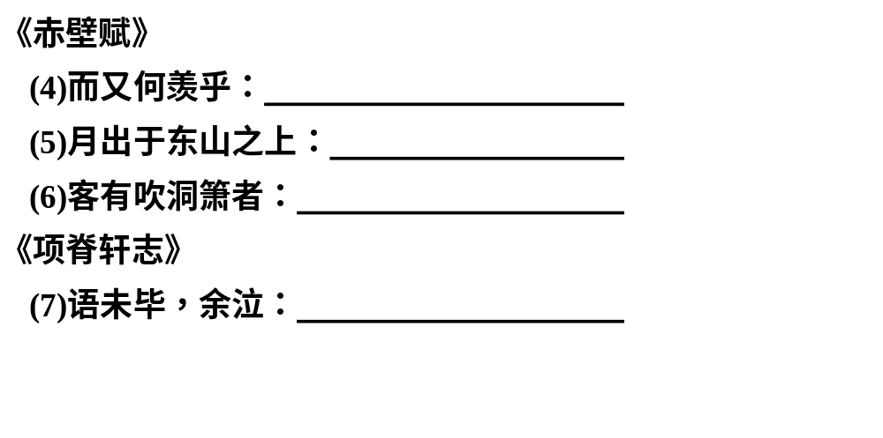
1
2
3
4
5
6
7
8
9
10
11
12
宾语前置句
状语后置句
定语后置句
省略句，(她的)语未毕
13
14
15
16
17
18
19
20
21
22
23

Slide 21
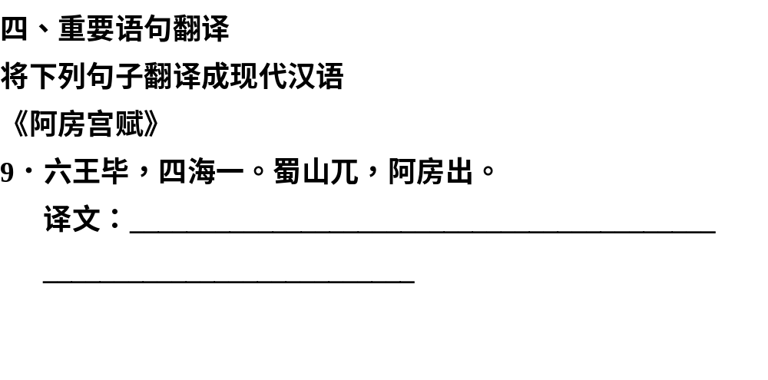
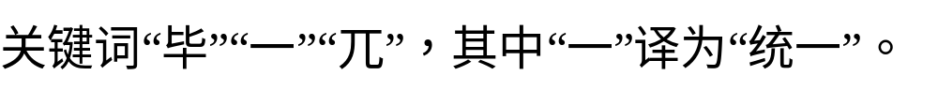
1
2
3
4
5
6
7
8
9
10
11
12
六国覆灭，天下统一。四川山林中的树木被砍
伐一空，阿房宫殿得以建成。
解析
13
14
15
16
17
18
19
20
21
22
23

Slide 22
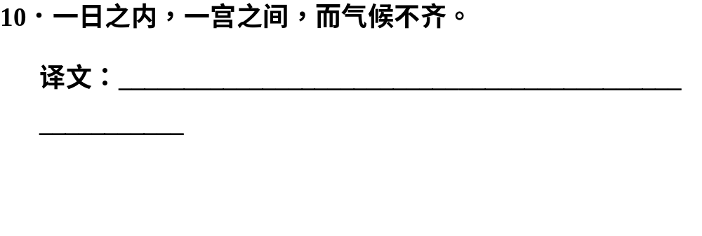
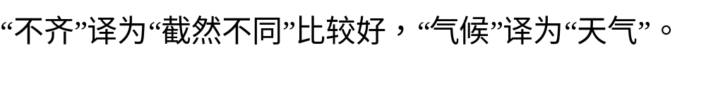
1
2
3
4
5
6
7
8
9
10
11
12
就在同一天内，同一座宫里，而天气冷暖却截
然不同。
解析
13
14
15
16
17
18
19
20
21
22
23

Slide 23
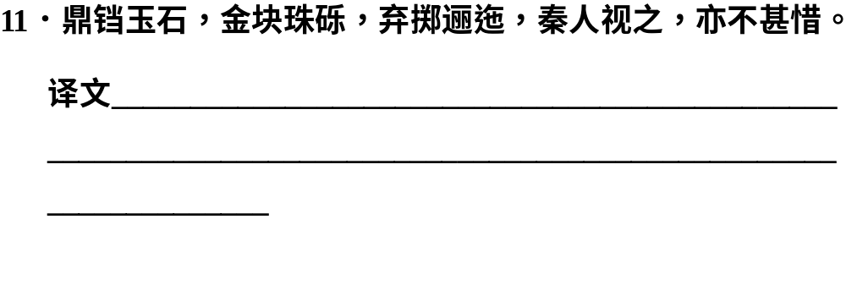
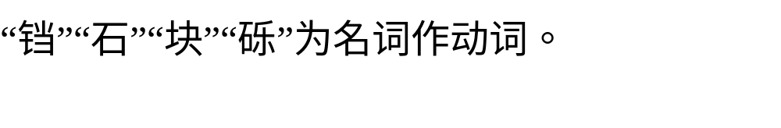
1
2
3
4
5
6
7
8
9
10
11
12
(从此)把宝鼎当作铁锅，把美玉当作石头，把金
子当作土块，把珍珠当作沙石，乱丢乱扔，秦人看着，
也不觉得可惜。
解析
13
14
15
16
17
18
19
20
21
22
23

Slide 24
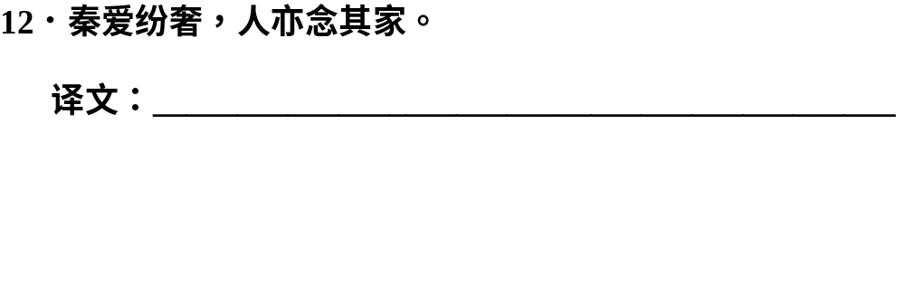
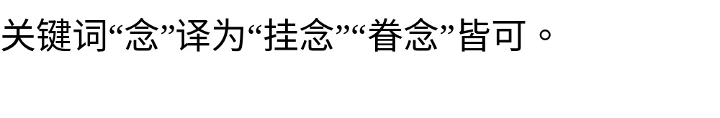
1
2
3
4
5
6
7
8
9
10
11
12
秦始皇喜欢繁华奢侈，老百姓也眷念着自己的家。
解析
13
14
15
16
17
18
19
20
21
22
23

Slide 25
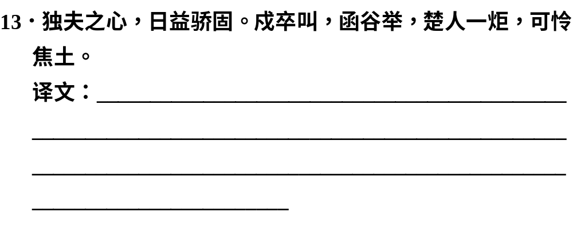
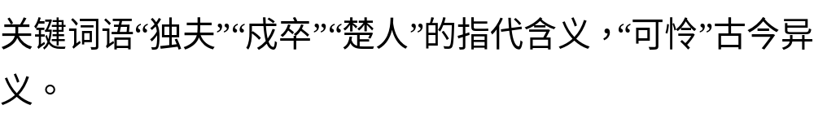
1
2
3
4
5
6
7
8
9
10
11
12
秦始皇这暴君的心却日益骄横顽固。于是陈胜、
吴广揭竿而起，刘邦从武关攻入咸阳，派兵把守函谷
关，项羽入咸阳，焚烧宫殿，连烧三月，可惜那豪华
的宫殿就变成了一片焦土！
解析
13
14
15
16
17
18
19
20
21
22
23

Slide 26
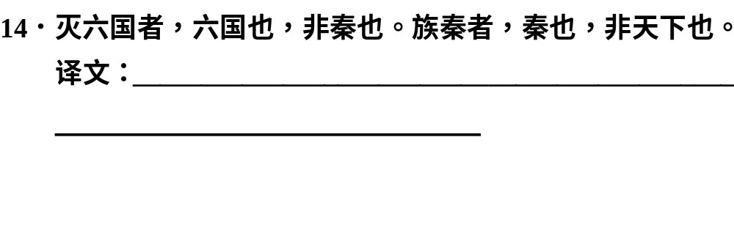
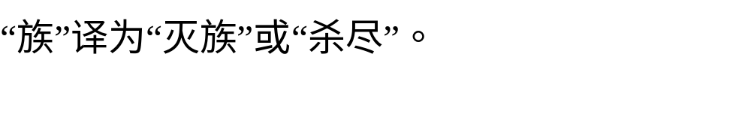
1
2
3
4
5
6
7
8
9
10
11
12
灭六国的是六国自己，不是秦国。灭秦国的是
秦王自己，不是天下的人民。
解析
13
14
15
16
17
18
19
20
21
22
23

Slide 27
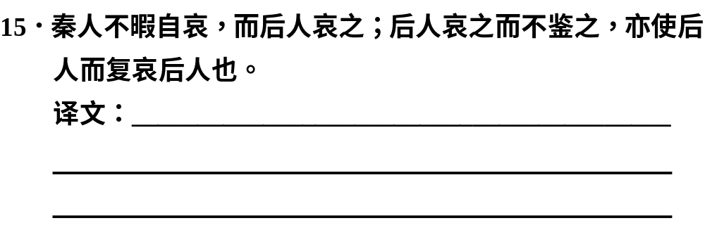
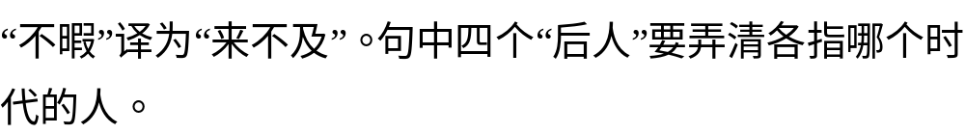
1
2
3
4
5
6
7
8
9
10
11
12
秦国的统治者来不及为自己的灭亡而哀叹，却
使后代人为它哀叹；如果后代人哀叹它而不引以为鉴，
那么又要让更后的人来哀叹他们了。
解析
13
14
15
16
17
18
19
20
21
22
23

Slide 28
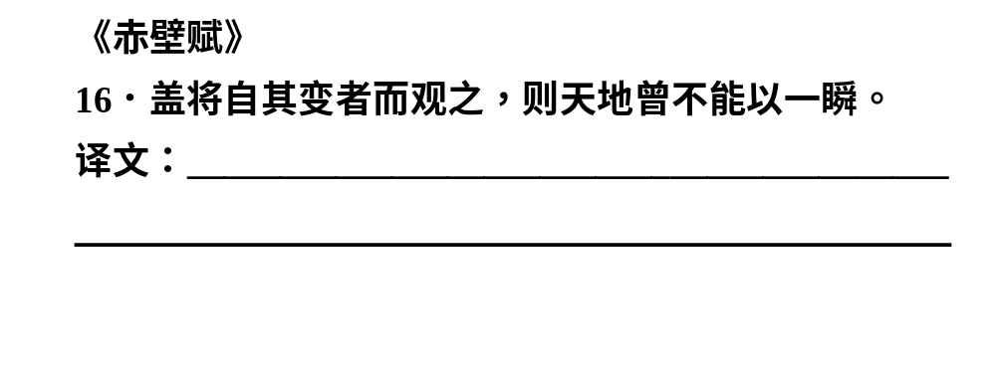
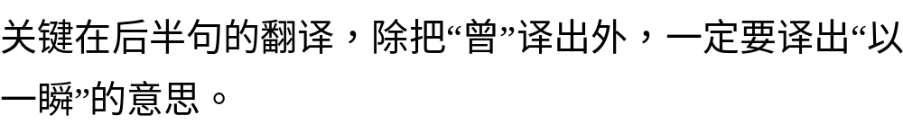
1
2
3
4
5
6
7
8
9
10
11
12
如果从那变动的一面看，那么天地间万事万物
(时刻在变动)，连一眨眼的工夫都不停止。
解析
13
14
15
16
17
18
19
20
21
22
23

Slide 29
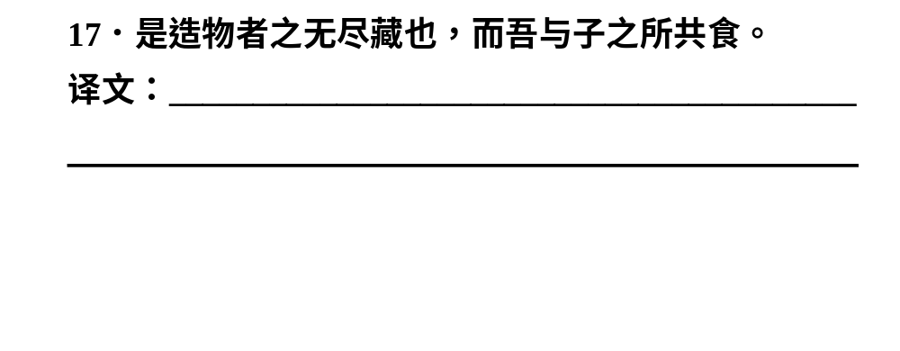
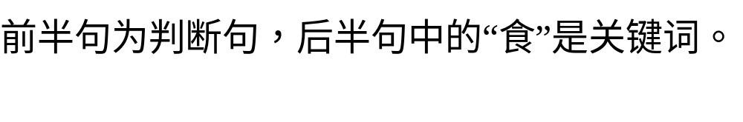
1
2
3
4
5
6
7
8
9
10
11
12
这是自然界无穷无尽的宝藏，我和你可以共同
享受。
解析
13
14
15
16
17
18
19
20
21
22
23

Slide 30
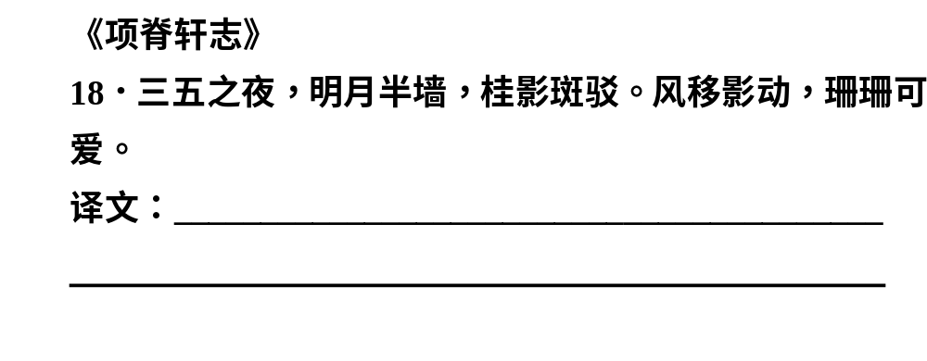
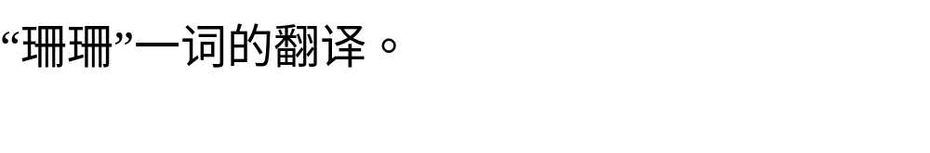
1
2
3
4
5
6
7
8
9
10
11
12
十五的夜晚，明月高悬，照亮半截墙壁，桂树
的影子交杂错落。微风吹来，花影摇动，美丽可爱。
解析
13
14
15
16
17
18
19
20
21
22
23

Slide 31
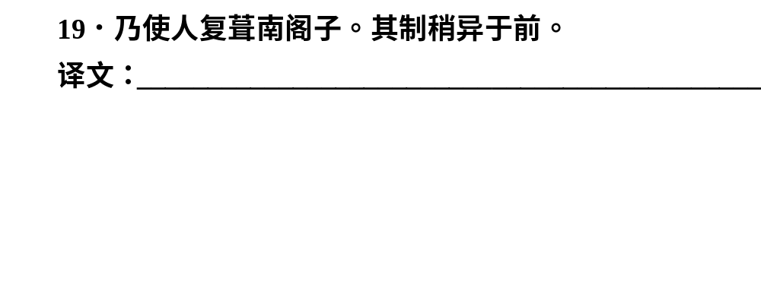
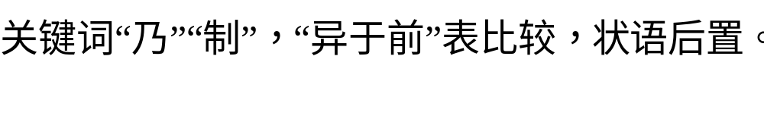
1
2
3
4
5
6
7
8
9
10
11
12
就派人再次修缮南阁子。格局跟过去稍有不同。
解析
13
14
15
16
17
18
19
20
21
22
23

Slide 32
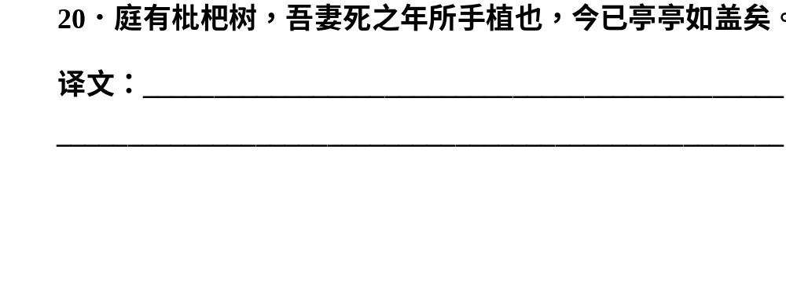
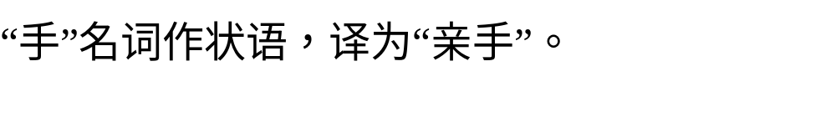
1
2
3
4
5
6
7
8
9
10
11
12
庭院中有一株枇杷树，是我妻子去世那年亲手
种植的，现在已经像伞盖一样高高耸立了。
解析
13
14
15
16
17
18
19
20
21
22
23

Slide 33
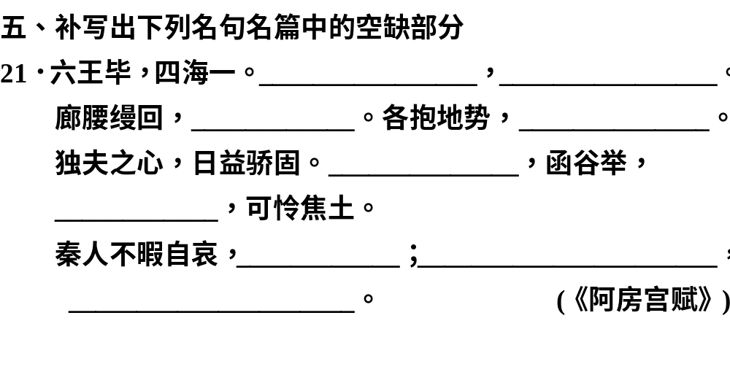
1
2
3
4
5
6
7
8
9
10
11
12
蜀山兀
阿房出
檐牙高啄
钩心斗角
戍卒叫
楚人一炬
而后人哀之
后人哀之而不鉴之
亦使后人而复哀后人也
13
14
15
16
17
18
19
20
21
22
23

Slide 34
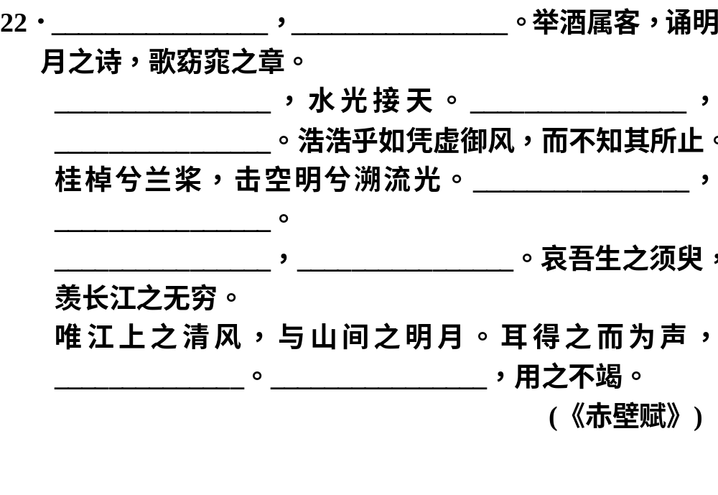
1
2
3
4
5
6
7
8
9
10
11
12
清风徐来
水波不兴
白露横江
纵一苇之所如
凌万顷之茫然
渺渺兮予怀
望美人兮天一方
寄蜉蝣于天地
渺沧海之一粟
目遇之而成色
取之无禁
13
14
15
16
17
18
19
20
21
22
23

Slide 35
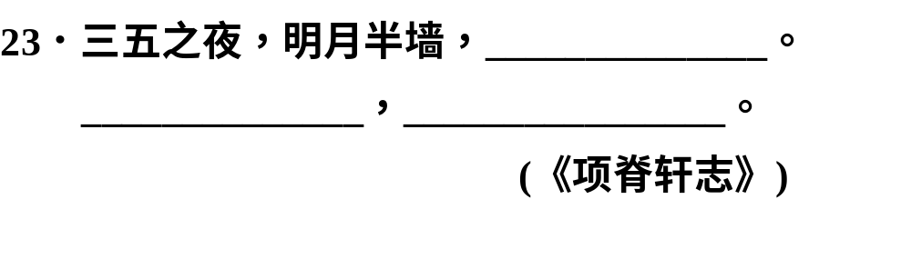
1
2
3
4
5
6
7
8
9
10
11
12
桂影斑驳
风移影动
珊珊可爱
13
14
15
16
17
18
19
20
21
22
23

